Slide 1
МБДОУ ДС №29 (корпус-3) Проект: «Моя малая Родина (детский сад, дом, семья)»
Разработала:
Фролова Г.А.
.
Кузнецк 2016-2017

Slide 2
МОЯ МАЛАЯ РОДИНА
МОЯ – потому что здесь моя семья, мои друзья, мой дом, моя улица, мой детский сад…
МАЛАЯ – потому что это маленькая частичка моей необъятной страны.
РОДИНА – потому что здесь живут родные моему сердцу люди.

Slide 3
Актуальность.
Воспитание гражданина начинается с любви к малой Родине - это к дому, семье, детскому саду, родному городу. Воспитание любви к самому близкому - это основа из основ нравственно- патриотического воспитания, это первая и самая важная ступень. Дошкольник, прежде всего, должен осознать себя членом семьи, неотъемлемой частью малой родины, потом гражданином России и только потом - жителем планеты.
С семьи начинается жизнь человека, здесь происходит формирование его как гражданина. Семья - источник любви, привязанности, уважения, то на чем строится любое цивилизованное общество. Успех патриотического воспитания во многом зависит от родителей, от семьи, от атмосферы, которая царит в семье. Поэтому необходимо объединить усилия детского сада и семьи, чтобы достигнуть успеха. Если в дошкольном возрасте, который является важнейшим периодом становления личности, сформировано чувство патриотизма, то в школьный период становится возможным то, что Сухомлинский В. К. определил, как личное отношение к Родине:"желание, духовный порыву твердить достоинство страны, ее величие, честь, славу, могущество".

Slide 4
Цель проекта:
Формировать духовно- нравственные отношения и чувства сопричастности к родному дому, детскому саду. Повысить активность участия родителей в жизни группы.
Задачи проекта:
1. Упражнять детей в проявлении сострадания, заботливости, внимательности к родным и близким, друзьям и сверстникам, к тем, кто о них заботится.
2. Создать эмоционально благополучную атмосферу дома и в детском саду, где взаимоотношения между людьми (взрослыми и детьми) построены на основе доброжелательности и взаимоуважении, где ребенок будет чувствовать себя желанным и защищенным.
3. Побуждать детей к выполнению общественно значимых заданий, к добрым делам для семьи, родного дома, детского сада.
4. Предоставлять детям возможность разнообразно и свободно проявлять свои интересы, иметь личное время для занятий любимым делом.
5. Соблюдать права ребенка на игру, на досуг, на свою территорию.
6. Воспитывать любовь к родному дому, семье, детскому саду.
7. Способствование активному вовлечению родителей в совместную деятельность с ребенком в условиях семьи и детского сада.

Slide 5
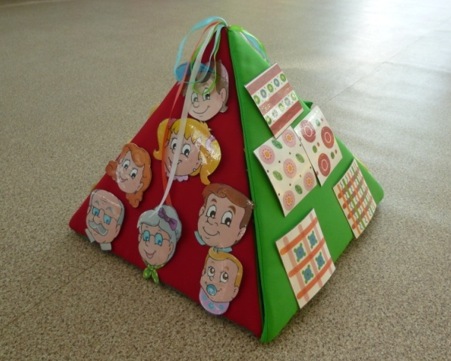
Пособия по проекту

Slide 6
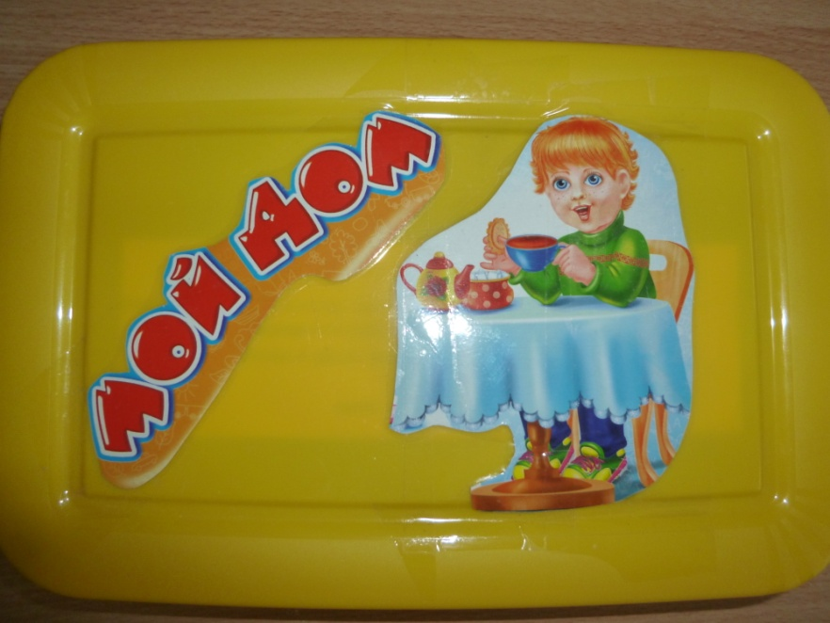
Дидактические игры

Slide 7
Уголок патриотического воспитания

Slide 8
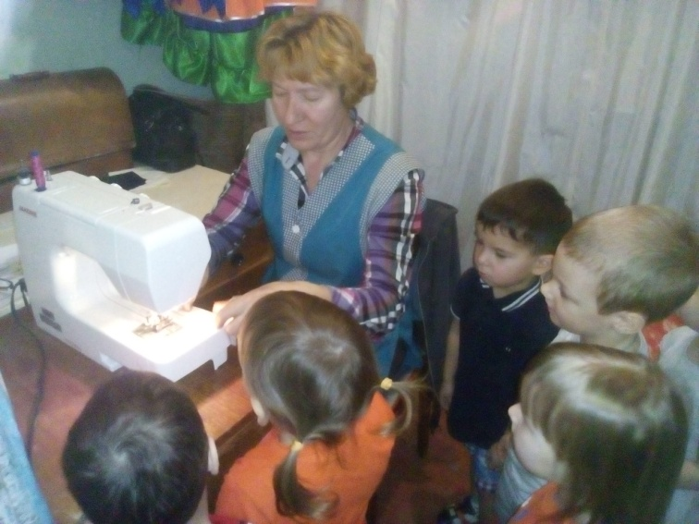
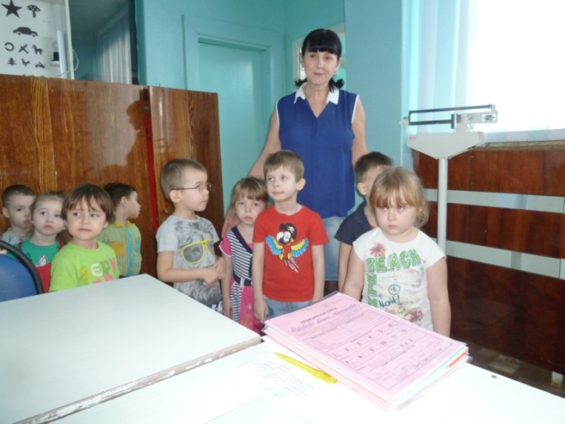
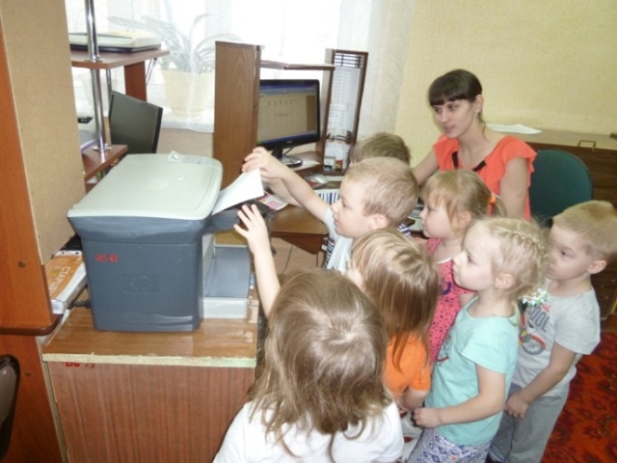
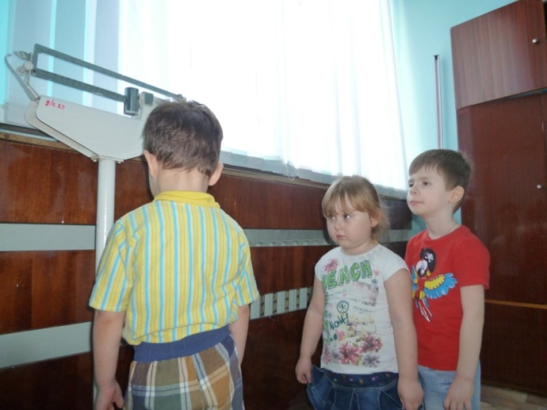
Знакомство с профессиями работников детского сада

Slide 9
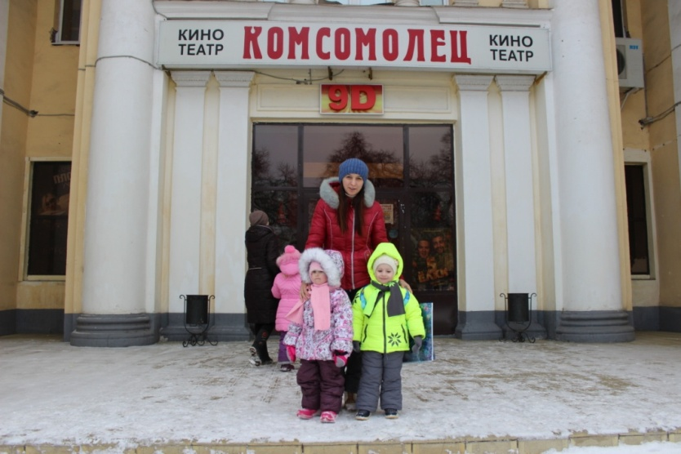
Целевая прогулка в город

Slide 10
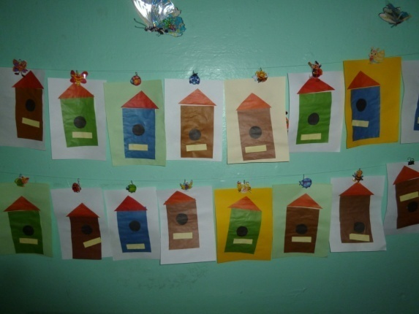
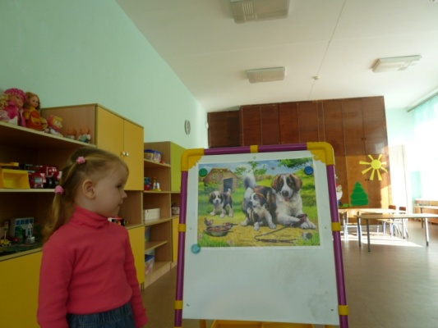
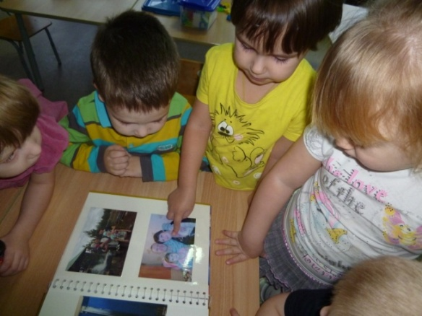
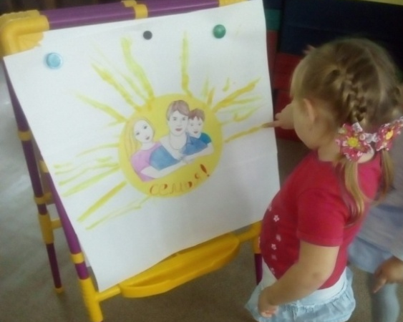
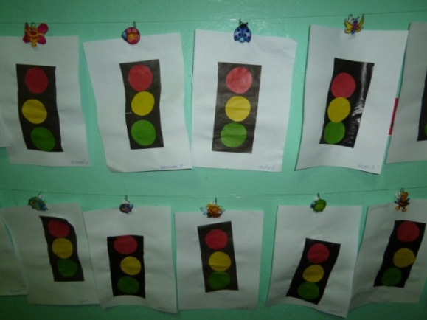
Организованная образовательная деятельность

Slide 11
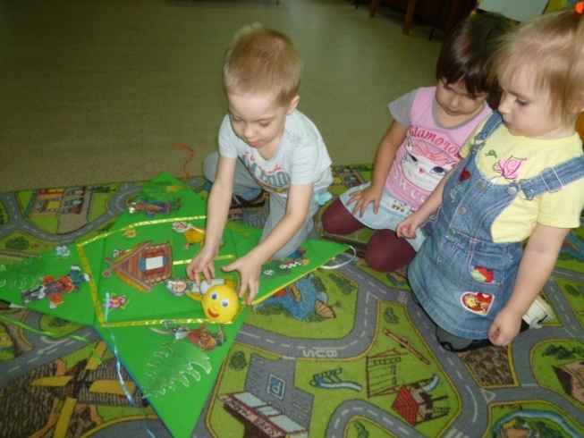
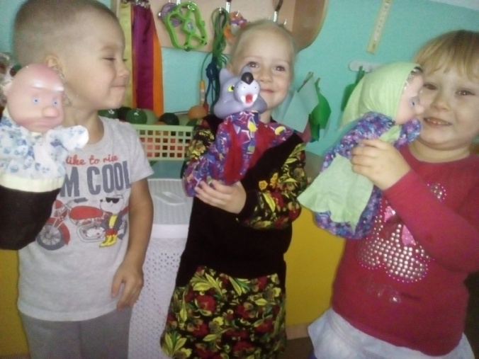
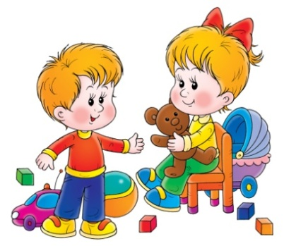
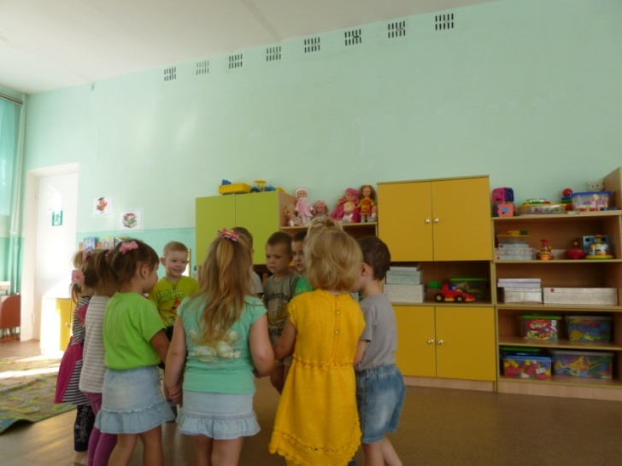
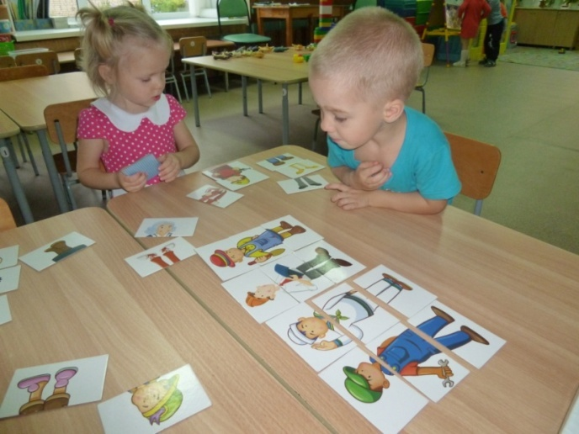
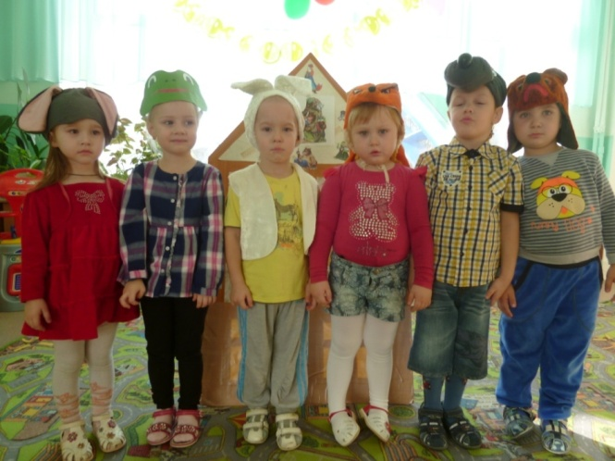
Самостоятельная деятельность детей

Slide 12
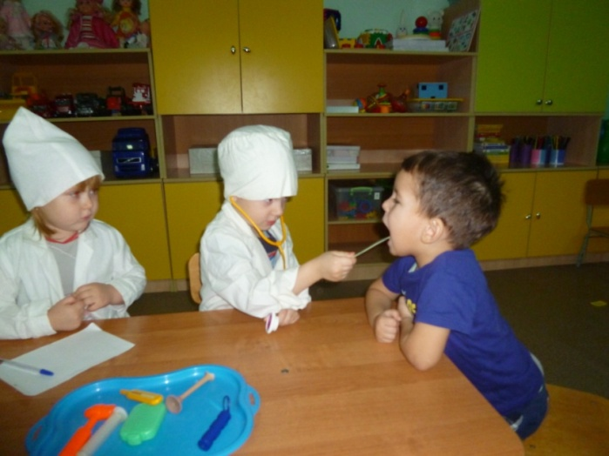
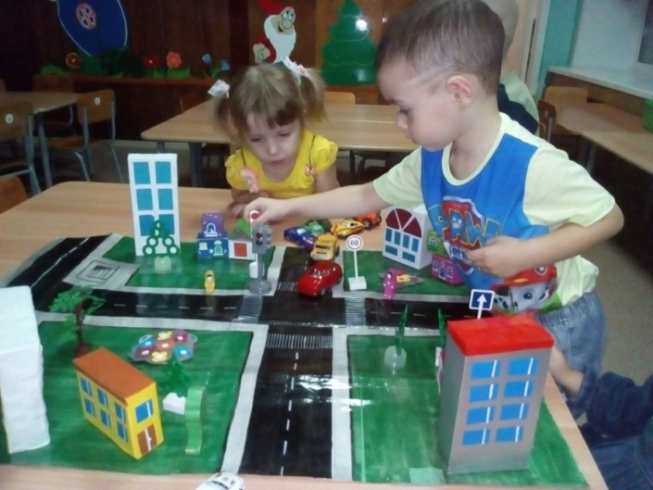
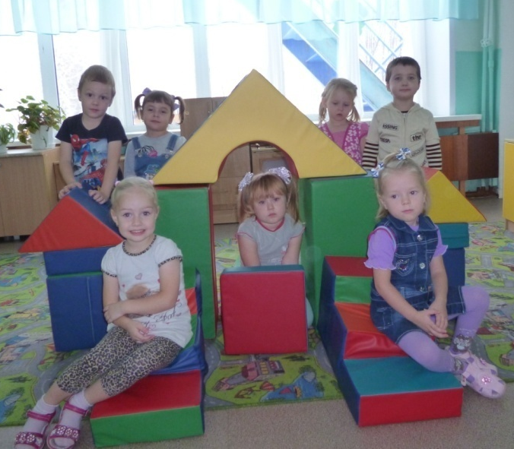
Сюжетно-ролевые игры

Slide 13
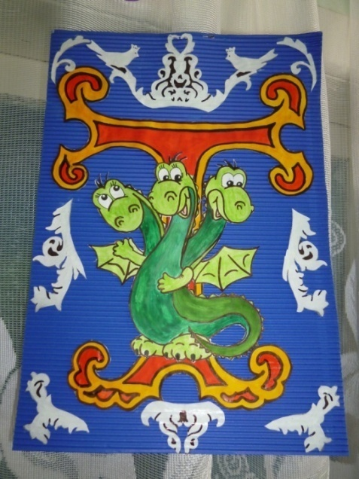
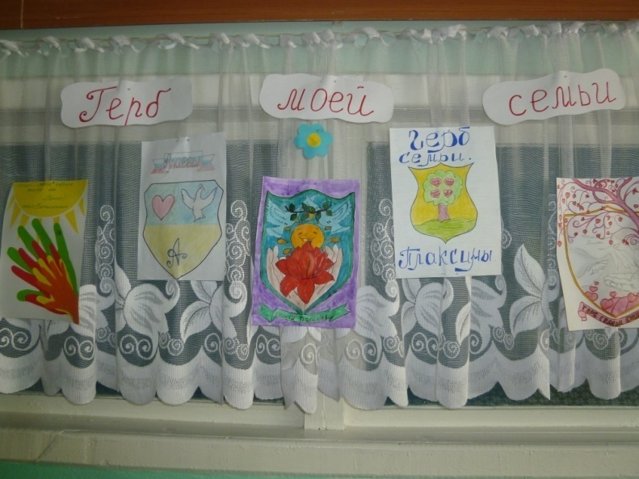
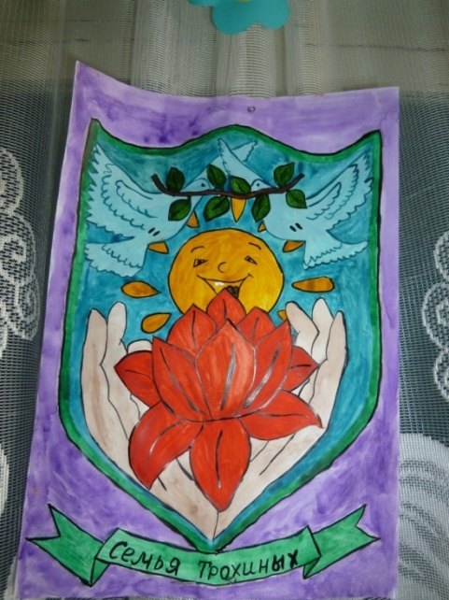
Взаимодействие с родителями

Slide 14
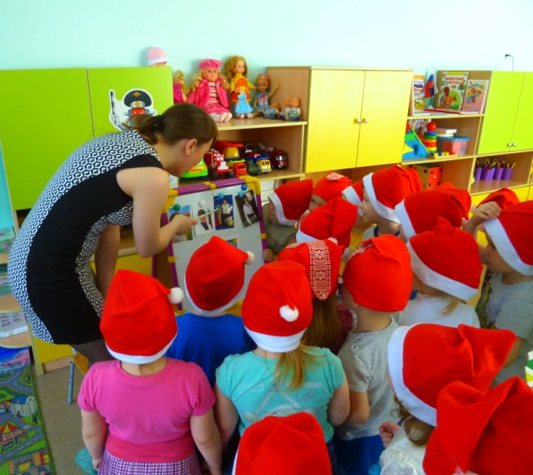
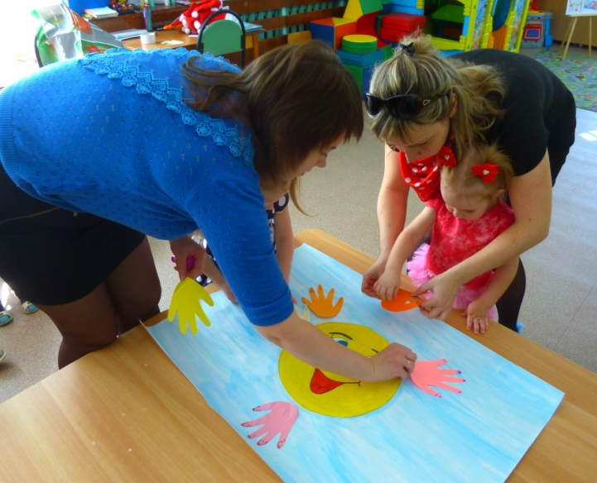
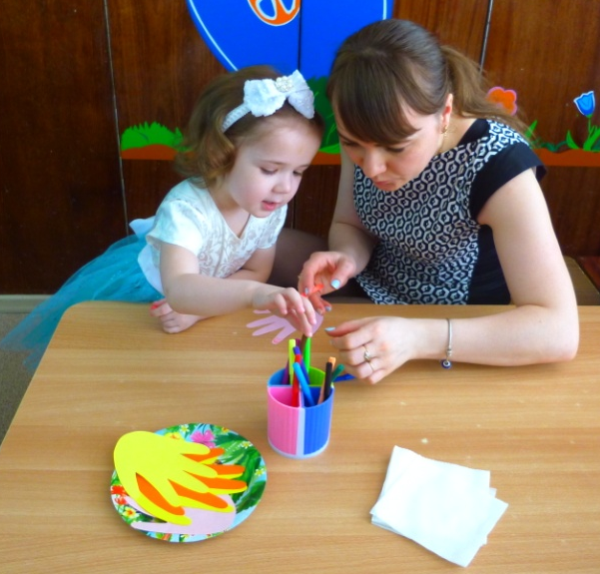
День открытых дверей

Slide 15
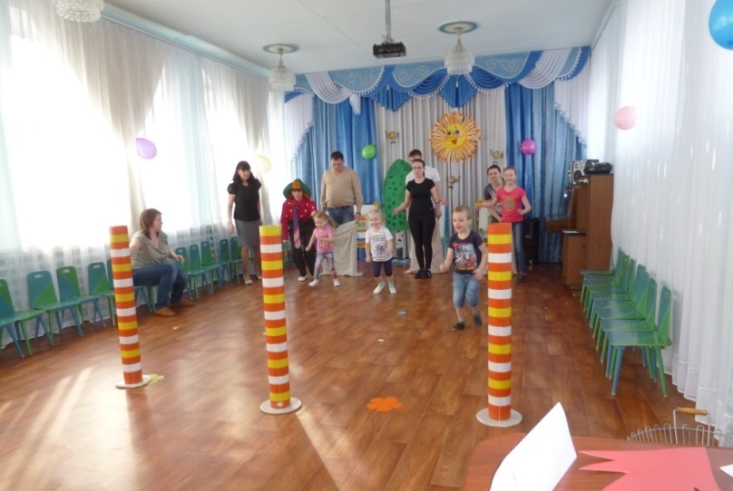
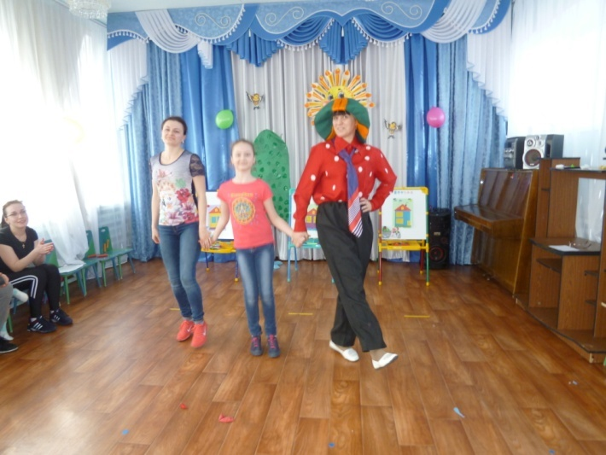
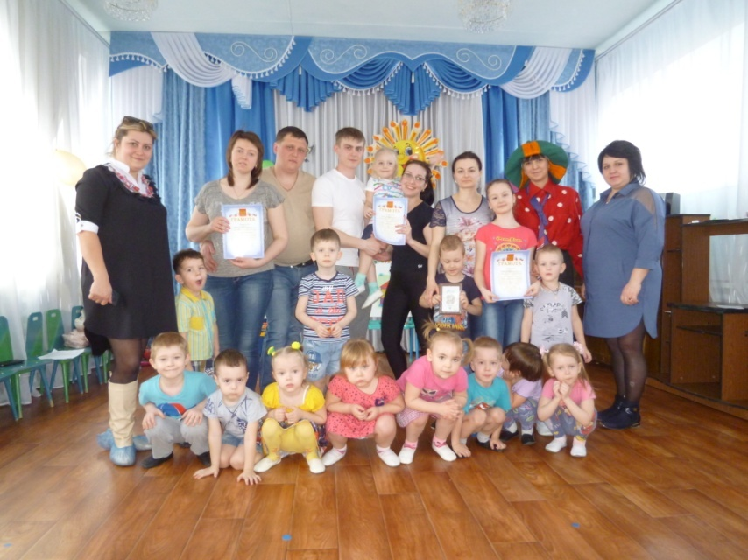
«Мама, папа, я – дружная семья»

Slide 16
Спасибо за внимание!

